Slide 1
স্বাগতম

Slide 2
পরিচিতি
শিক্ষক
আক্তারুজ্জামান
প্রভাষক ( উৎপাদন বাবস্থাপানা ও বিপণন )
আলহাজ্ব রেজাউল হক মহিলা কলেজ
কাপাসিয়া ,গাজীপুর।
e-mail : aktarfast@gmail.com
পাঠ
শ্রেণি – একাদশ
বিষয় - উৎপাদন বাবস্থাপানা ও বিপণন
পত্র - প্রথম
অধ্যায় – প্রথম ( উৎপাদন )
সময়- ৪0 মিনিট

Slide 3
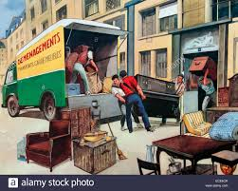
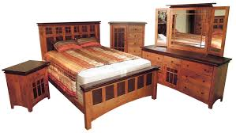
নিচের ছবিগুলো লক্ষ্য করি

Slide 4
উৎপাদন ও উপযোগ

Slide 5
পাঠ শেষে শিক্ষার্থীরা-
১। উৎপাদন কি তা ব্যা্খ্যা করতে পারবে ।
২। উপযোগ কী এবং উপযোগ প্রকার তা বর্ণণা করতে পারবে ।

Slide 6
উৎপাদনঃ
সাধারনত কোন কিছু তৈরি করা বা সৃষ্টি করাকে উৎপাদন বলে।

Slide 7
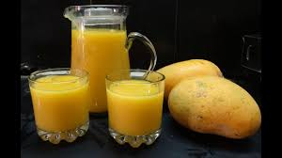
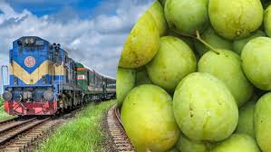
উপযোগ সূমহঃ
১।রূপগত উপযোগ
স্থান গত উপযোগ

Slide 8
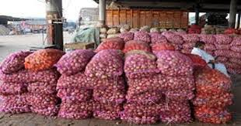
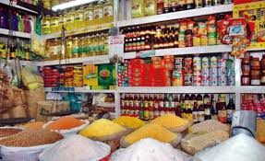
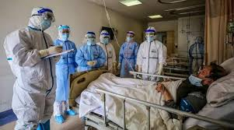
সময়গত উপযোগ
তথ্যগত উপযোগ
মালিকানাগত উপযোগ
সেবাগত উপযোগ

Slide 9
একক কাজ
১।উৎপাদনের সংজ্ঞা লিখ ।
২। উপযোগ কয়টি ?

Slide 10
মূল্যায়ন
১।সময়গত উপযোগ বলতে কী বুঝ ?
২। রূপগত উপযোগ বলতে কী বুঝ ?

Slide 11
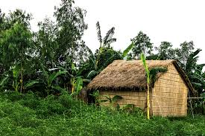
বাড়ীর কাজ
রূপ পরিবর্তনের মাধমে নতুন উপযোগে সৃস্ট ৫ টি দ্রবের তালিকা প্রণয়ন করে নিয়ে আসবে।

Slide 12
সকল কে ধন্যবাদ

